Slide 1
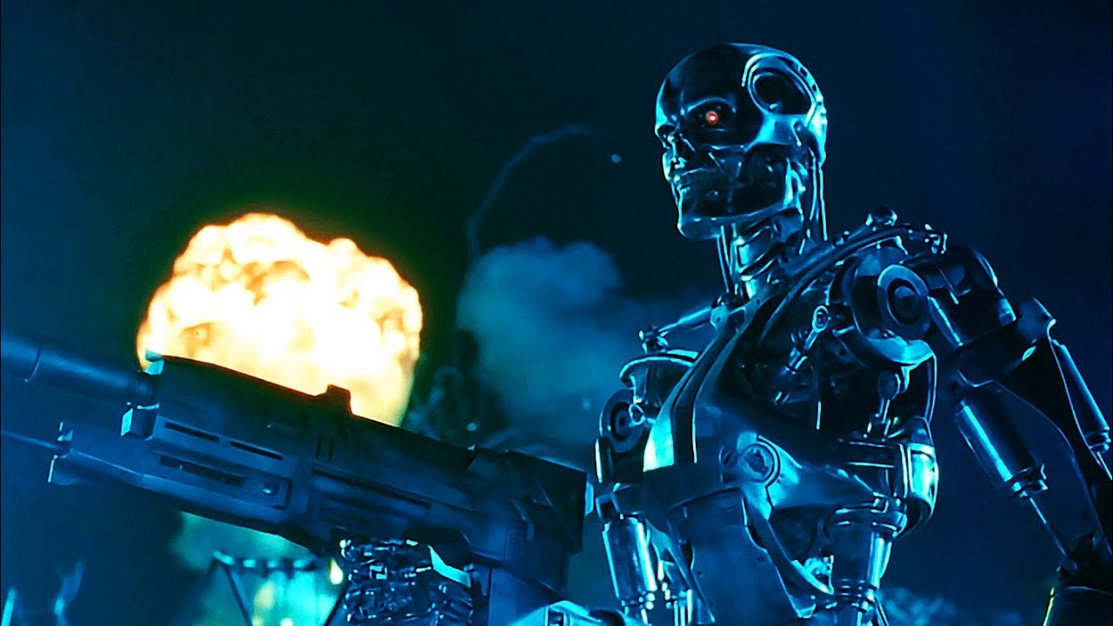
Umělá inteligence a superinteligence
David Černý
Ústav informatiky AV ČR
LF MU Brno

Slide 2
„Západní“ vnímání AI

Slide 3
Japonsko
Notes:
Hiroshi Ishiguro

Slide 4
Japonsko
Notes:
Kami - seken

Slide 5
Typy inteligence

Slide 6
Lidská inteligence

Slide 7
Život 3.0

Slide 8
Longtermismus

Slide 9
Longtermismus

Slide 10
Populační etika

Slide 11
Populační etika

Slide 12
Odpudivý závěr

Slide 13
Sadistický závěr

Slide 14
Antinatalismus

Slide 15
Čtyři budoucnosti

Slide 16
Komunismus

Slide 17
Socialismus

Slide 18
Exterminismus

Slide 19
Převzetí moci

Slide 20
Teze ortogonality

Slide 21
Teze instrumentální konvergence

Slide 22
Teze instrumentální konvergence

Slide 23
Perverzní plnění cíle

Slide 24
Rozšíření infrastruktury

